Slide 1
第４５課 言葉

Slide 2

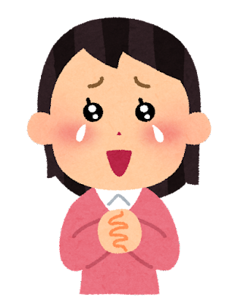
ぼくはずっとあなたのそばにいるから、心配しないで
信じます

Slide 3

キャンセルします

Slide 4

しらせます

Slide 5

ほしょうしょ

Slide 6
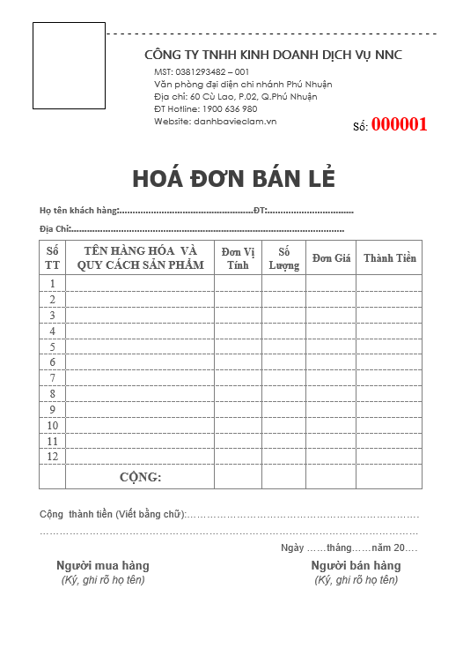
りょうしゅうしょ

Slide 7

キャンプ

Slide 8

ちゅうしします

Slide 9


てん

Slide 10
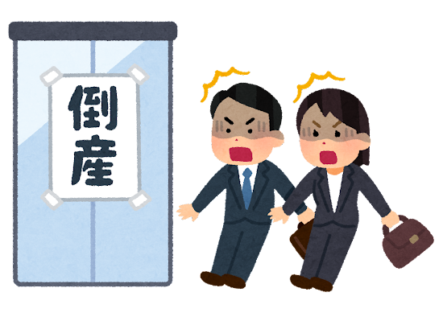
急に

Slide 11
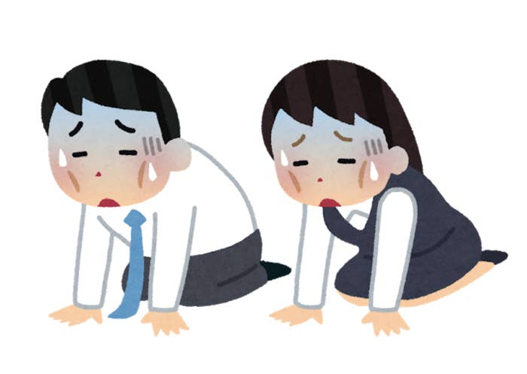
むりに

Slide 12

楽しみにしています

Slide 13
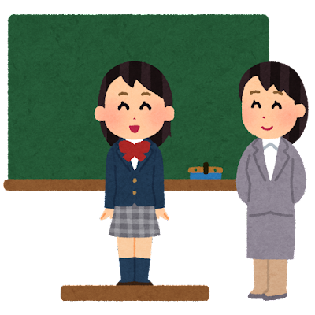
いじょうです
いじょうです

Slide 14

ゆうしょうします

Slide 15
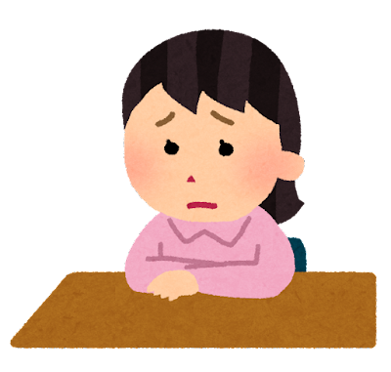
なやみ

Slide 16

めがさめます

Slide 17
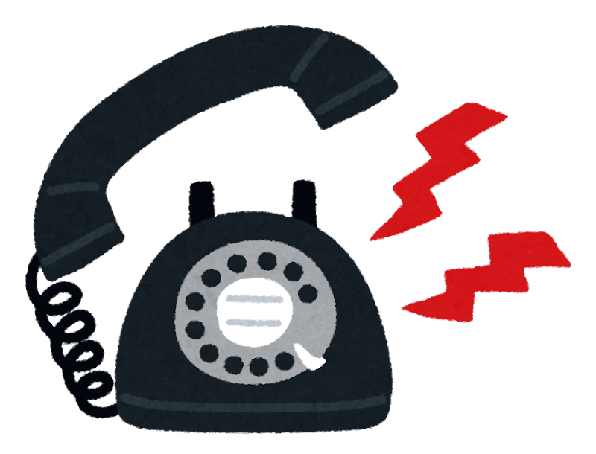
なります

Slide 18

セットします

Slide 19
ご清聴 ありがとうございます

